Slide 1
Инженерные магистратуры Иркутского политеха
ФГБОУ ВО «Иркутский национальный исследовательский технический университет
Проректор по учебной работе Смирнов Владимир Владимирович
06.04.2022

Slide 2
Ключевые особенности инженерной магистратуры
Индустриальный партнер
Участие в проектировании образовательной программы и оценке результатов обучения
Участие специалистов в качестве преподавателей-практиков, наставников, консультантов
Доступ студентов к технологиям и оборудованию индустриального партнера
Практико-ориентированное обучение
Проектный формат обучения
Значительная доля практических и лабораторных занятий, практической подготовки
Обучение передовым технологиям индустриального партнера или отрасли
Использование в обучении лабораторных стендов, тренажеров, реального оборудования
Широкое использование кейсов или проектов от индустриального партнера и из отрасли
Возможность трудоустройства студентов в ходе обучения
Акцент на инженерных или прикладных исследовательских проектах, участии в НИОКР

Slide 3
Пример 1: Передовые производственные технологии
Направление подготовки | 15.04.05 – Конструкторско-технологическое обеспечение машиностроительных производств
Индустриальный партнер | Иркутский авиационный завод – филиал ПАО «Корпорация «Иркут» | Базовая кафедра База практик и темы проектов Преподаватели-практики
Академический партнер | Томский политехнический университет | Совместная разработка программы
Цель программы | Освоение студентами передовых производственных технологий | Цифровое проектирование Новые материалы Аддитивные технологии CNC и гибридные технологии Промышленные роботы Индустриальный интернет
Выпускники бакалавриата разных направлений.
Работники производственных предприятий
Иркутский авиационный завод,
Предприятия ОАК, ОСК, холдинга «Вертолеты России» и др.

Slide 4
Этапы создания программы
Основа для контента программ – НИОКР (2010-2014 гг.):
для ИАЗ – филиала ПАО «Корпорация «Иркут»:
Оптимизация технологии механообработки авиационных деталей
Испытание и оптимизация геометрии режущего инструмента
для Sandvik Coromant AB (Швеция):
Исследование режущего и вспомогательного инструмента для обработки авиационных деталей из российских материалов
 | 2010 – 2014 |  | 2015 – 2016 | 2017 – 2019 | 2020 – н.в.
ОП: | Программы ДПО | Летняя школа | Магистратура: Механообработка деталей на высокопроизводительном оборудовании | Еще две магистратуры: Обработка и ремонт изделий из композиционных материалов Технология автоматизированной сборки | Интеграция трех программ в одну: Передовые производственные технологии (3 трека по выбору)
ЦА: | Специалисты предприятий ОАК, Вертолёты России, ОСК, ИРЗ, …. | Студенты из Германии и Австрии | Студенты – сотрудники ИАЗ, ИРЗ, иностранцы | Специалисты российских и зарубежных машиностроительных компаний

Slide 5
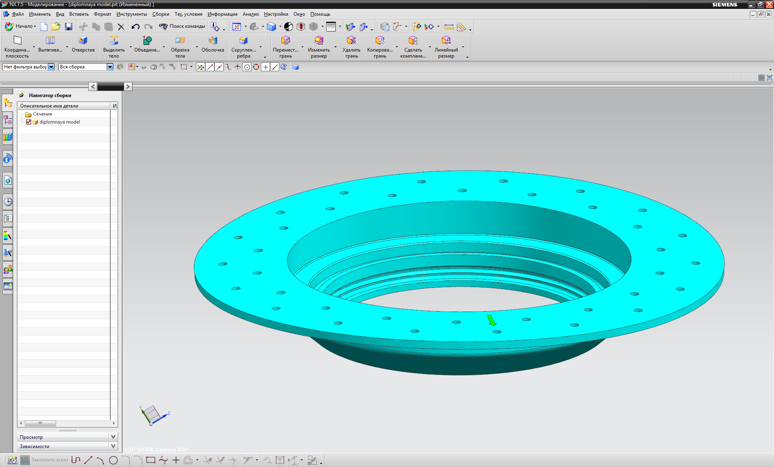
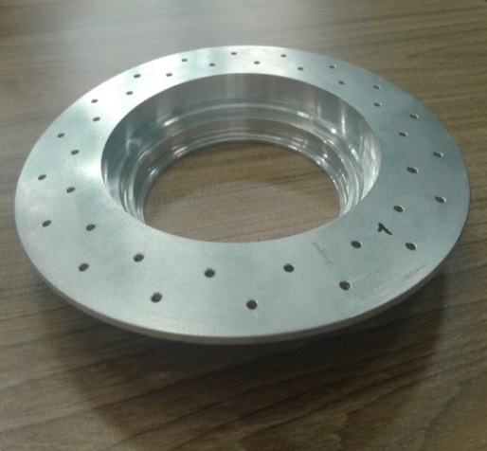
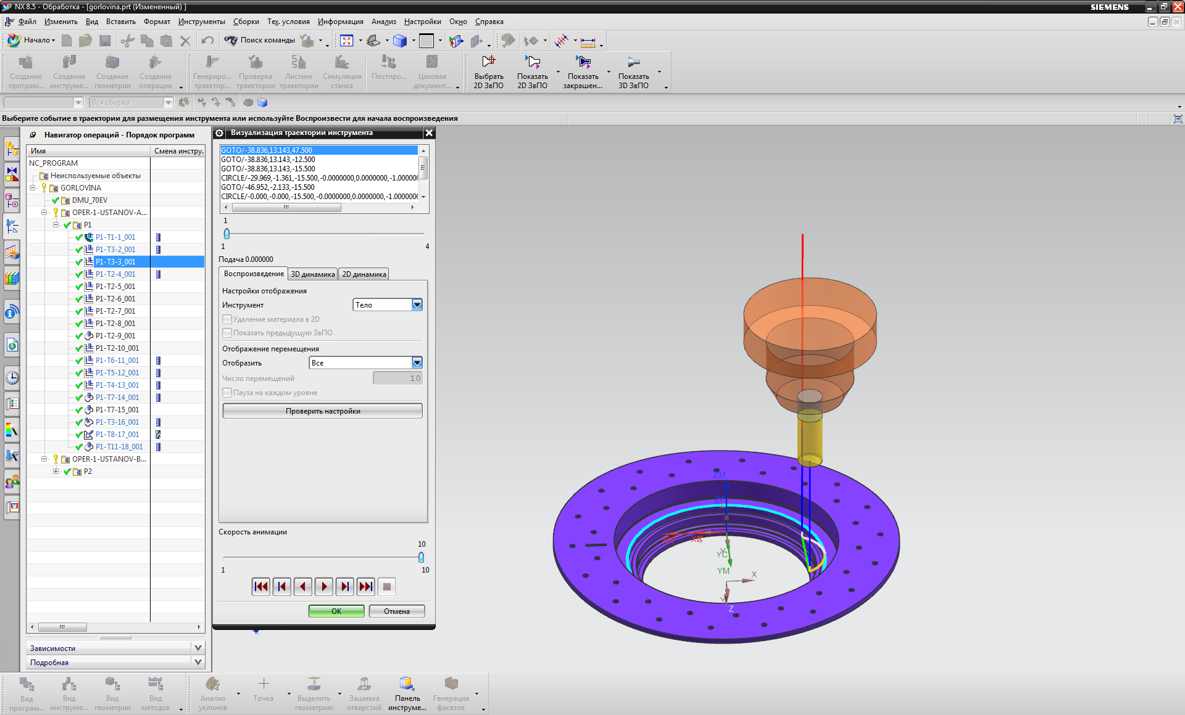
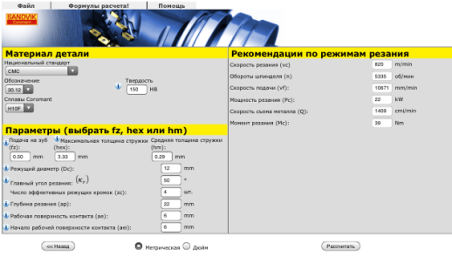
Типовая схема инженерного проекта
Особенности проекта:
Реализован полный проектно-технологический цикл
Применение цифровых инструментов на всех этапах проектирования и производства
Проектирование конструкции изделия
Разработка технологии автоматизированного изготовления изделия
Изготовление опытного образца
Технологическое описания изделия

Slide 6
Особенности программы
Конкурентные преимущества:
Иностранные партнеры исследовательских лабораторий:
Лаборатории с уникальным производственным оборудованием
Модульный принцип построения учебного процесса
Часть занятий – с преподавателями-практиками на базе предприятия
Контент программы – на основе перспективных технологий и результатов НИОКР
Лаборатория MAL, Университет Британской Колумбии (Канада)
Мировой лидер в производстве инструмента – Sandvik Coromant (Швеция)
Один из мировых лидеров станкостроения – DMG-Mori (Германия, Япония)

Slide 7
Пример 2: Информационные технологии в недропользовании
Направление подготовки | 09.04.02 – Информационные системы и технологии
Индустриальные партнеры | Сибирская школа геонаук ИРНИТУ – крупнейшее сервисное геологическое предприятие Иркутской области по направлению поисков рудных месторождений, выполняющее НИОКР и проекты | Полевая база учебных практик Включение студентов в реальные геологопоисковые исследования Преподаватели-практики
Академические партнеры | Институт геохимии СО РАН, Институт земной коры (Иркутск) Всероссийский институт минерального сырья (Москва) НГТУ-НЭТИ (Новосибирск) | Дополнительная мат.-техн. база для исследований Совместные проекты Приглашенные профессора и исполнители НИОКР
Цель программы | Подготовка инженеров и исследователей, способных не только применять существующие информационные технологии в геологической отрасли, но и вести самостоятельную исследовательскую деятельность, разрабатывать новые программные, аппаратные и методические решения
Выпускники бакалавриата IT и гео-направлений.
Специалисты с дефицитом компетенций на стыке IT-гео
Предприятия геологической отрасли,
академическая карьера,
технологический стартап,
юниорный геологический бизнес

Slide 8
Схема реализации программы
1 год обучения
2 год обучения
1 семестр
Базовые практические компетенции:
в геологии
в IT
Учебная практика
и
Летние производственные работы
3-4 семестры
Дисциплины на собственном или новом реальном материале, участие в коммерческих и инициативных RnD:
Сквозной кейс таргетирования месторождений (на основе результатов с практики)
Разработка цифрового оборудования и геоинформационных систем
Участие в научной конференции с результатами проекта
Защита результатов проекта как ВКР
Освоение технологий геологической разведки на полевом учебном полигоне:
кейс выбора поисковой лицензии и последующей реализации поисковых работ на рудные полезные ископаемые
2 семестр
Начало участия в исследовательских геоэкологических проектах:
интеграция с дисциплинами
применение знаний
Абитуриенты
с любым естественным или техническим образованием
Структура программы:
Модули по 12-14 дней, формирующие законченный блок знаний или навыков и переходящие в следующие дисциплины
Одновременно читаются по две дисциплины
Выпускники
с опытом геоисследований и компетенциями на стыке IT и геонаук

Slide 9
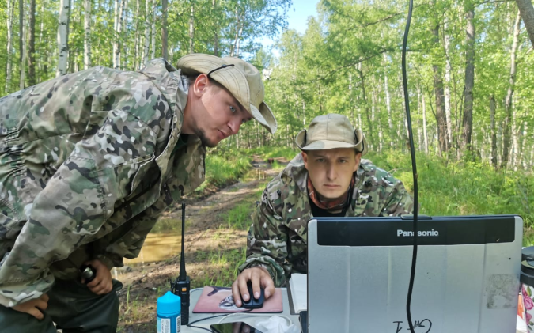
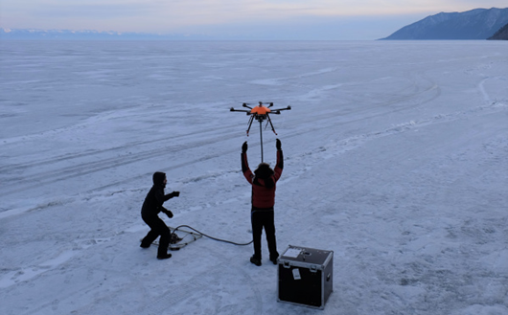
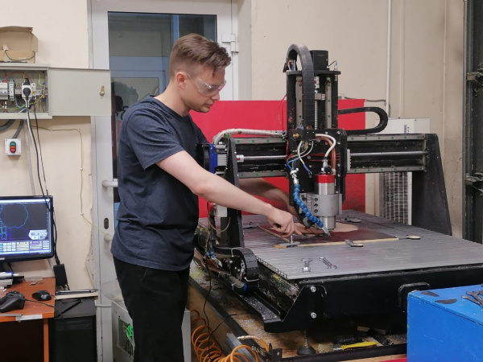
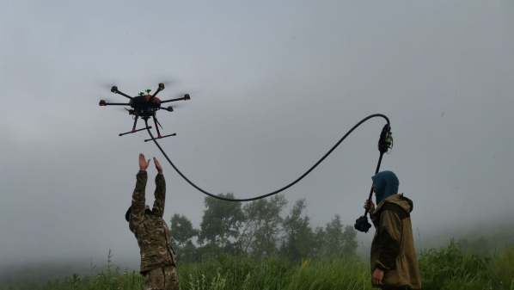
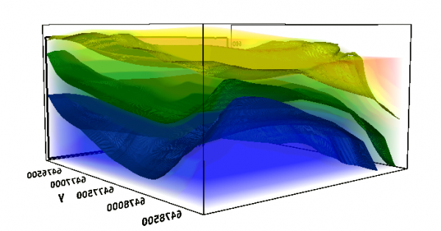
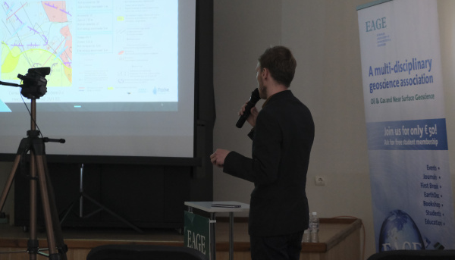
Практическая часть программы
1. Полевая учебная практика:
2. Работа в лабораториях:
3. Реальные геоисследования:
- с аппаратной и IT-частью:
4. Участие в конференциях:
- и с геоданными:

Slide 10
Особенности программы
Конкурентные преимущества:
Особенности реализации программы:
Модульная структура программы – для привлечения преподавателей-практиков из отрасли
Формат «мастерской»: работа с реальными кейсами и проектами прикладного или исследовательского характера
Чередование работы в IT-лабораториях и в экспедициях развивает гибкие навыки и формирует характер
Приобретение опыта исследовательской работы по актуальным проблемам (например, геоэкология Байкальского региона)
Участие в научных конференциях
Возможность полного трудоустройства на время обучения: зарплата и трудовой стаж
Сибирская школа геонаук: полевая практика и реальные НИОКР, лаборатории и вычислительный кластер 24/7
Институт информационных технологий и анализа данных: ряд IT-дисциплин
Полигон Черноруд (Ольхонский р-н Иркутской области): учебная полевая практика
Институты СО РАН: приглашенные профессора и исследовательская инфраструктура (в первую очередь – лабораторные методы исследований пород и руд)
Производственные предприятия: могут предложить актуальный для себя проект, если магистрант там работает

